Slide 1
Наша подписка в работе и жизни
Почему нам стоит ее использовать?
Д. В. Г.
23 November 2024

Slide 2
Введение
Наша подписка — это сервис, который помогает организовать и управлять подписками на различные ресурсы.
Он позволяет пользователям легко отслеживать свои подписки и получать уведомления о новых обновлениях.
Важно понять, как наша подписка может улучшить вашу жизнь и работу.

Slide 3
Преимущества использования нашей подписки
1. Удобство: все подписки в одном месте.
2. Экономия времени: автоматические уведомления о новых материалах.
3. Персонализация: настройка интересов для получения релевантного контента.

Slide 4
Примеры применения нашей подписки
Сфера | Применение | Преимущества
Образование | Подписка на курсы | Доступ к актуальным материалам
Развлечения | Подписка на стриминговые сервисы | Неограниченный доступ к контенту
Новости | Подписка на новостные рассылки | Актуальная информация в реальном времени
Спорт | Подписка на спортивные события | Уведомления о матчах и результатах

Slide 5
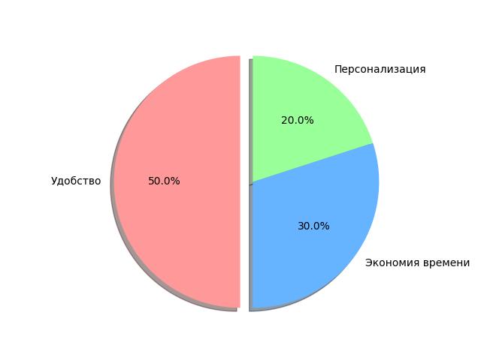
Преимущества использования нашей подписки

Slide 6
Потенциальные риски и этические аспекты
1. Защита данных: необходимость защиты личной информации пользователей.
2. Ошибки в алгоритмах: возможные недоразумения в рекомендациях.
3. Зависимость от технологий: риск чрезмерного использования сервиса.

Slide 7
Заключение
Наша подписка открывает новые горизонты для работы и жизни.
Важно адаптироваться к этим изменениям и использовать возможности, которые она предлагает.
Призыв к действию: Начните использовать нашу подписку в своей жизни и работе!

